Slide 1




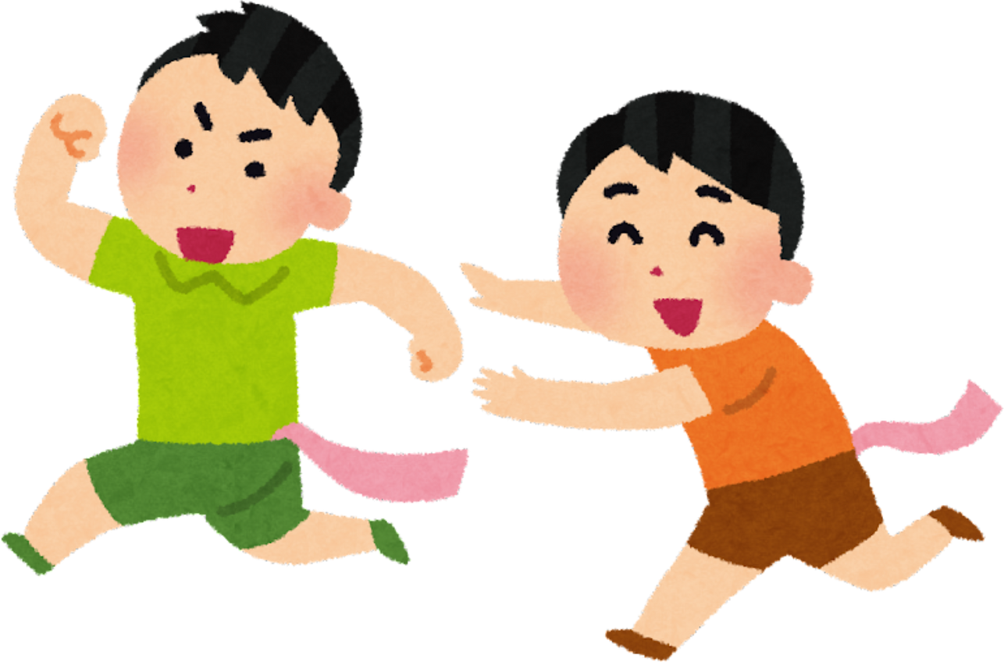

Tuần 2 – Tiết 12

Slide 4

1. Từ tôi và chúng tôi ở hai đoạn đầu của bài đọc được dùng để chỉ ai? Từ nào chỉ một người, từ nào chỉ nhiều người?
Tôi
Chúng tôi
Chỉ bạn nhỏ, nhân vật chính, một người
Bạn nhỏ và những người bạn thời thơ ấu, chúng tôi để chỉ nhiều người.

Slide 5
2. a. Tìm từ có nghĩa giống với từ in đậm trong các câu sau:
Thỉnh thoảng lại nghe những trái bần chín rớt tỏm xuống sông, âm thanh rất đỗi quen thuộc và gắn gũi với bọn trẻ sống ở xứ cù lao này.
Mỗi chiều, bọn trẻ chúng tôi tụ năm tụ bảy ở bển sông, vui đùa đủ các trò của tuổi con nít.
Trái bần chua cũng là một "đặc sản" của quê tôi.
rơi
đảo
trẻ con
quả

Slide 6
b. Qua những từ in đậm ở trên, em có nhận xét gì về cách dùng từ ngữ của nhà văn trong bài Bến sông tuổi thơ? Chọn đáp án đúng.
A. Nhà văn sử dụng từ ngữ gần gũi với trẻ em.
B. Nhà văn dùng từ ngữ phổ biến với nhiều người.
C. Nhà văn sử dụng từ ngữ đậm màu sắc Nam Bộ.
D. Nhà văn dùng những từ ngữ trừu tượng, mơ hồ.

Slide 7
Hãy chia sẻ cho các lớp biết những cảm nhận đáng nhớ nhất của mình về quê hương em

Slide 8

- Đọc lại bài và trả lời câu hỏi.
Tìm hiểu bài sau: Viết bài văn
kể chuyện sáng tạo

